Slide 1
BONJOUR LES ENFANTS !

Slide 2
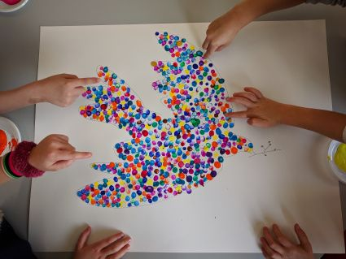

Slide 3
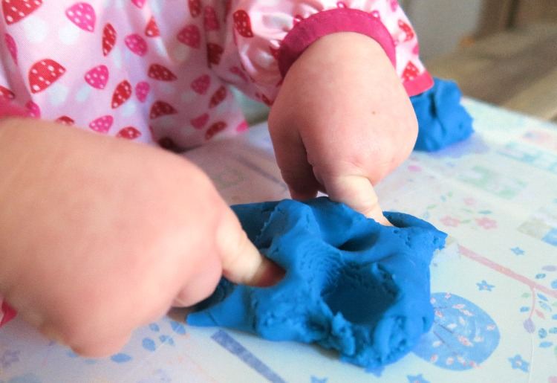

Slide 4
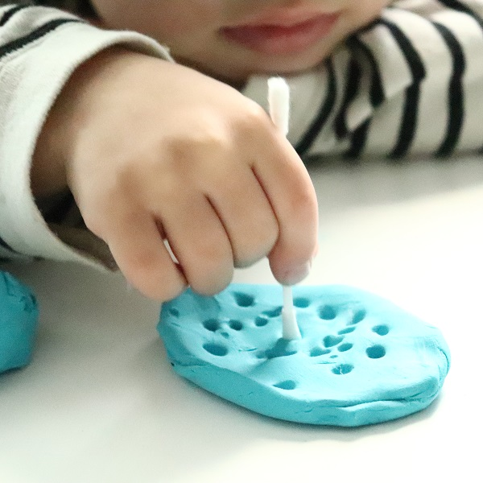

Slide 5
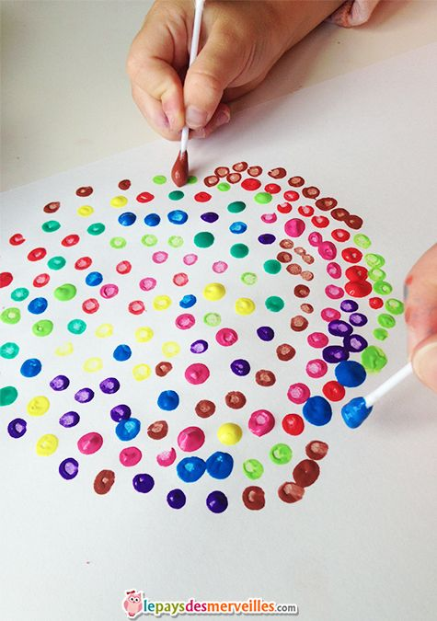

Slide 6
AU REVOIR !

